Slide 1

OCEANIA.-LA VUELTA AL MUNDO EN 885 JARDINES.-NUEVA ZELANDA.-jardin botánico de Christchurch
Selección de textos y fotografías por
JOSE ELIAS BONELLS

Slide 2
Jardin botánico de Christchurch
Los jardines botánicos de Christchurch, situada en la ciudad central de Christchurch , Nueva Zelanda son los jardines botánicos, fundada en 1863, cuando un roble Inglés fue plantado el 9 de julio 1863 a conmemorar la solemnización del matrimonio entre el Príncipe Alberto y la Princesa Alexandra de Dinamarca .
La expansión de los jardines en una superficie de 21 hectáreas y se encuentran junto al meandro del río Avon próxima a Hagley Park . Los jardines botánicos de Christchurch tienen una variedad de colección de exóticos y nativas plantas de Nueva Zelanda.

Slide 3
Algunas de las atracciones de los Jardines son:
El jardín de hierbas (iniciado en 1986) cuenta con varias plantas de valor culinario y medicinal (ver Herboristería ).
El Jardín de las Rosas cuenta con más de 250 variedades de rosas .
Las colecciones de plantas de todo el mundo, incluyendo Asia, América del Norte, Europa, América del Sur y Sudáfrica.
Casa-a Cunningham gran casa victoriana de cristal que contiene una impresionante colección tropical con una / colección de plantas carnívoras de orquídeas y una casa de cactus adjunto.

Slide 4
Casa de los helechos
Una variedad de oportunidades de observación de aves, con muchas palomas torcaces que está presente y una colonia de cormoranes en la acción durante la primavera.
El jardín de rocas contiene algunas plantas que permanecen en flor durante todo el año.
La Heather Garden cuenta con varias Erica y Callunas, ofreciendo flores y follaje durante todo el año.
Una parte de los jardines cuenta con diversas especies de rododendro y los híbridos con varias plantas asociadas de liliáceas, Helleborus y Liliums.

Slide 5
The Water Garden tiene lirios y lirios y tiene muchos árboles y arbustos que lo rodean.
Una sección de la planta nativa maduro con una amplia gama de plantas de Nueva Zelanda

Slide 6
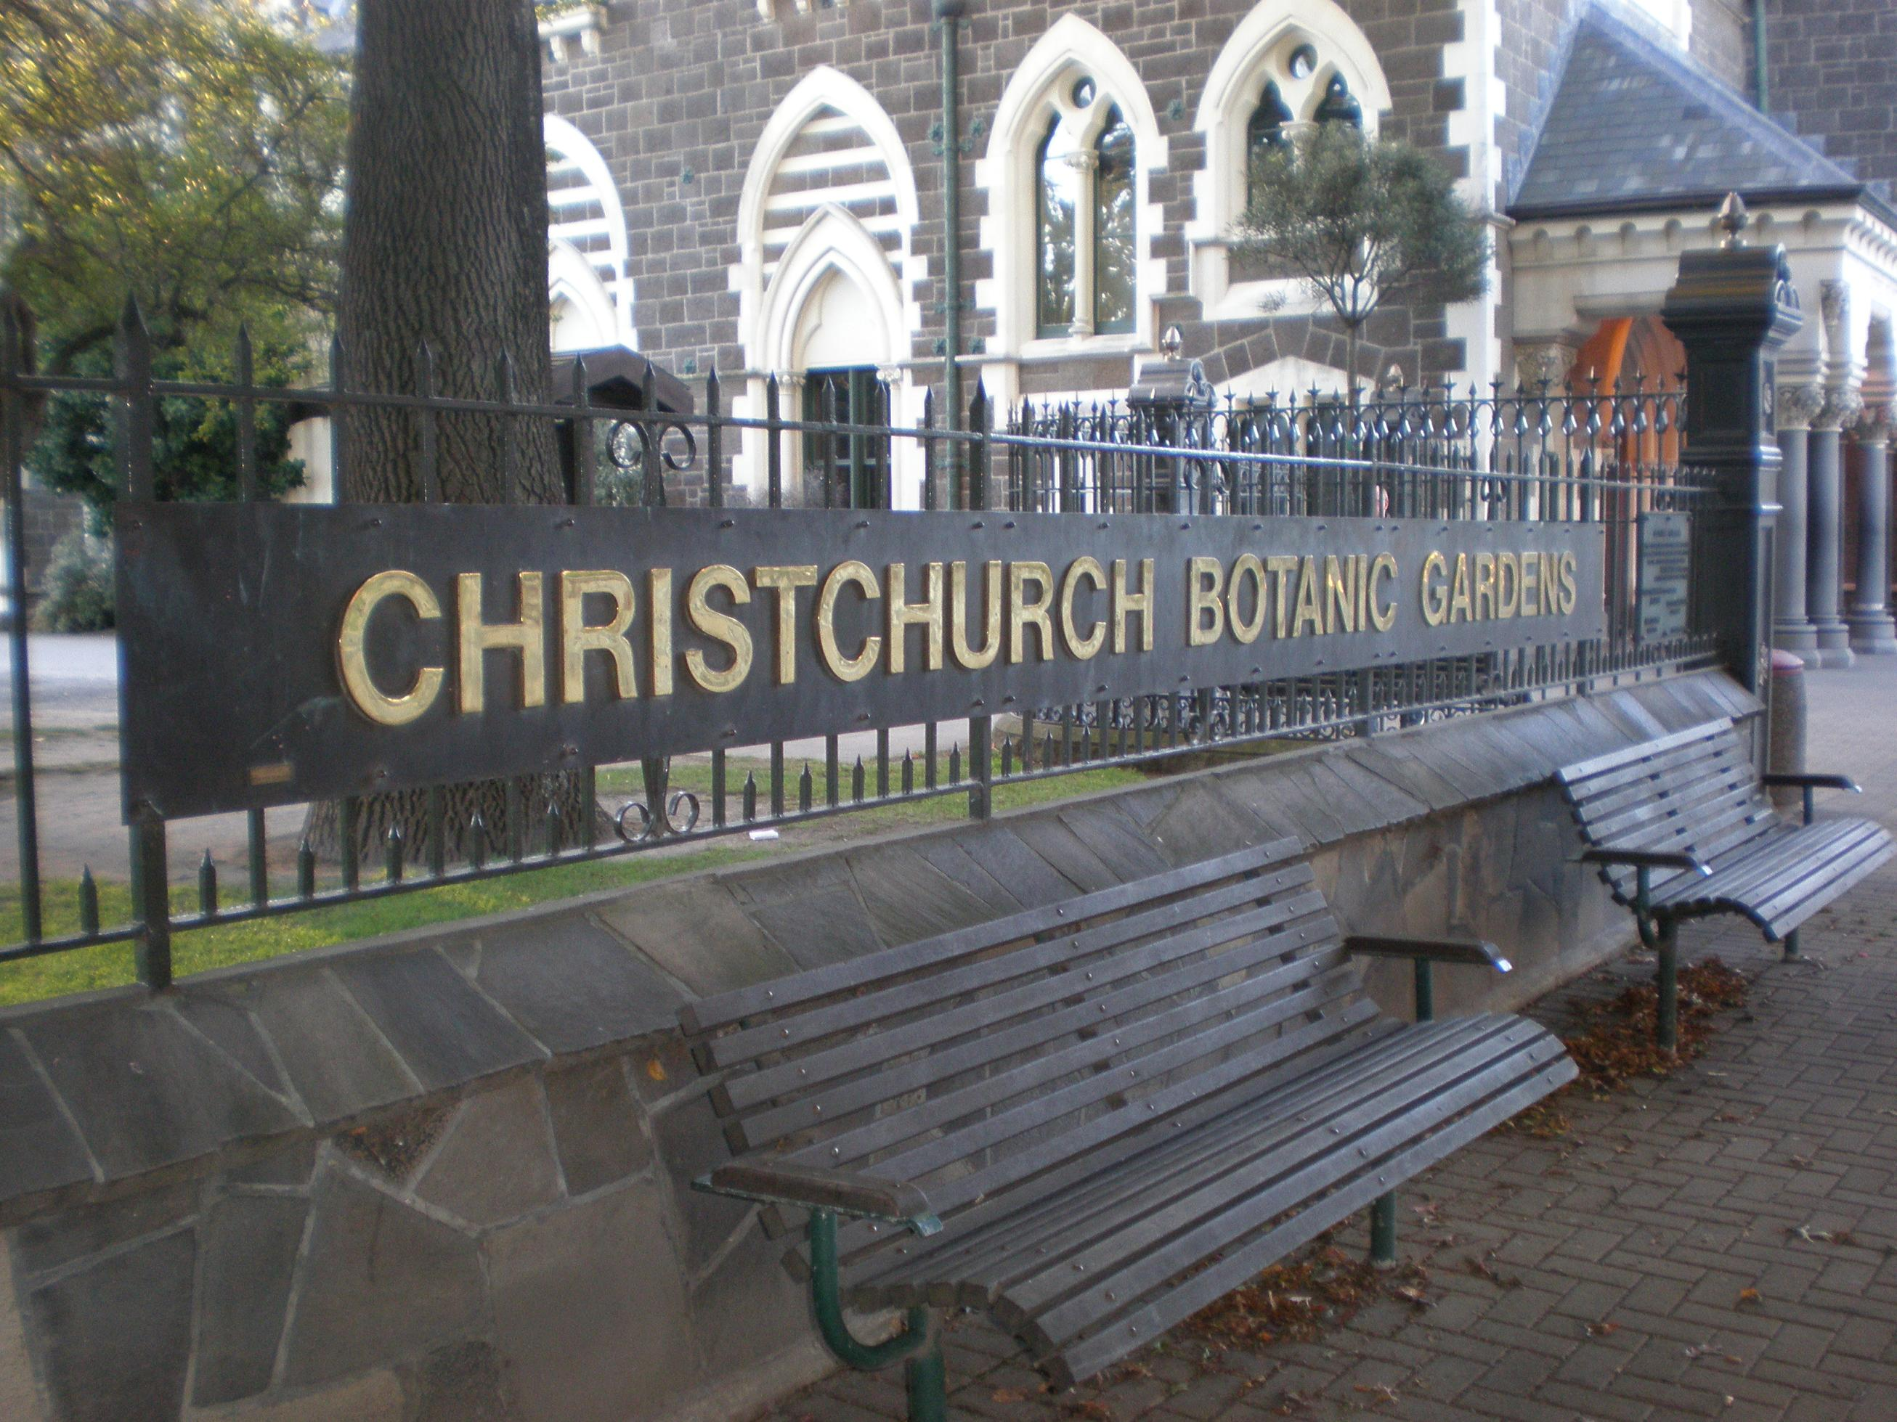
Notes:
Christchurch

Slide 7
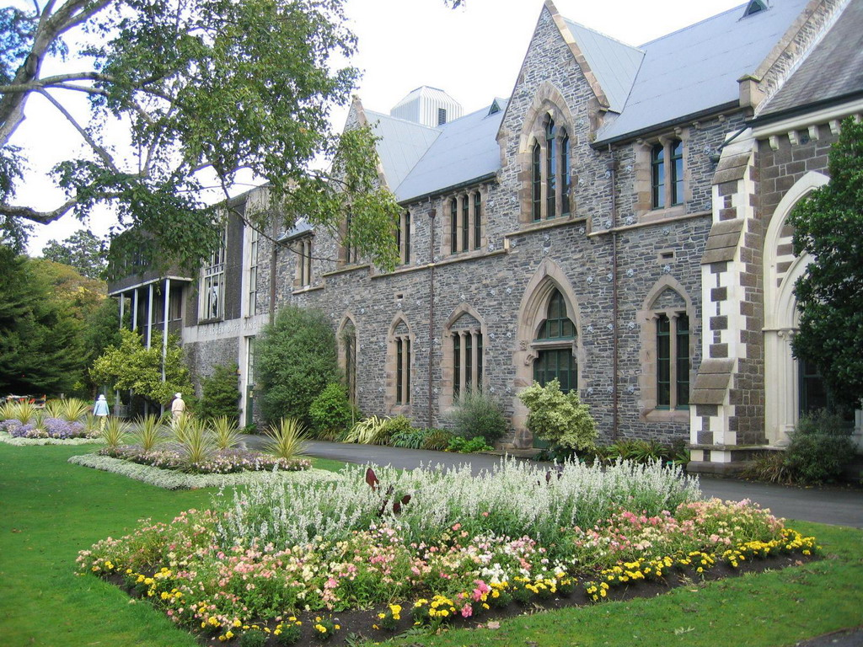
Notes:
Christchurch

Slide 8
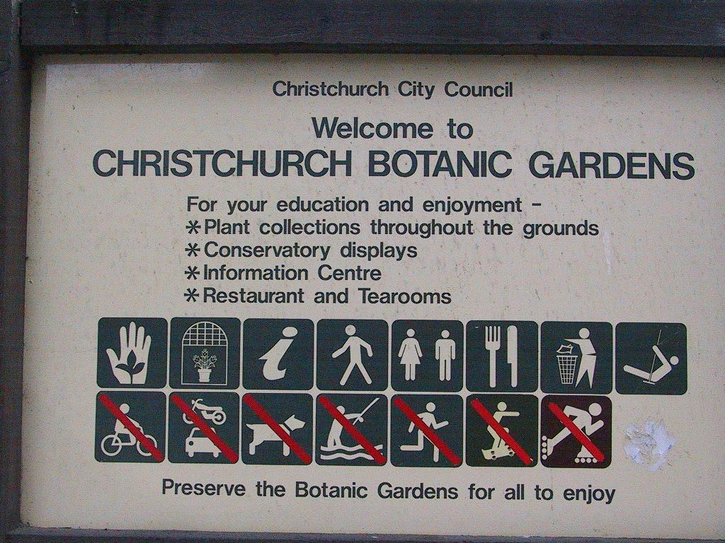
Notes:
Christchurch

Slide 9
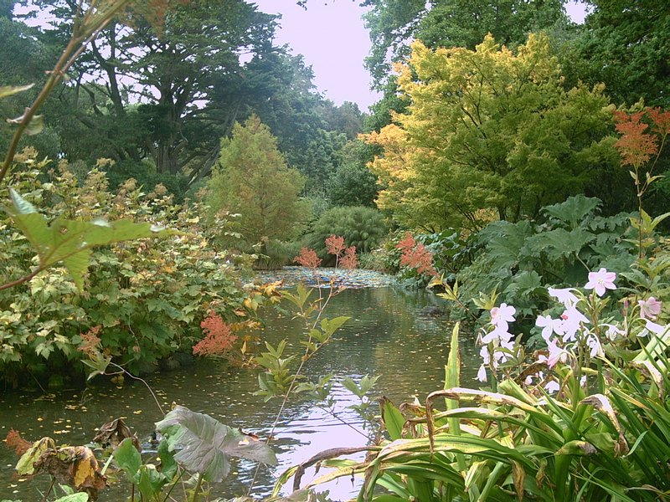
Notes:
Christchurch

Slide 10
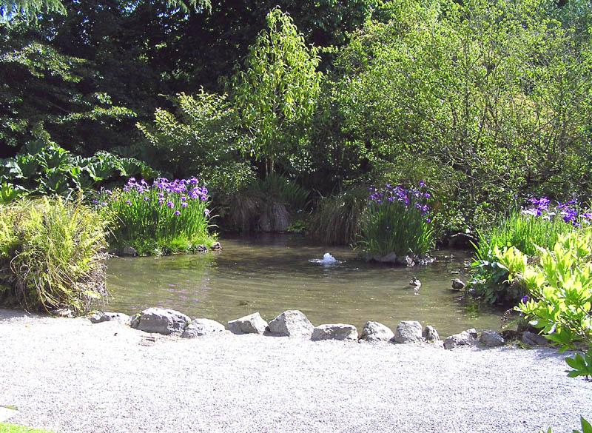
Notes:
Christchurch

Slide 11
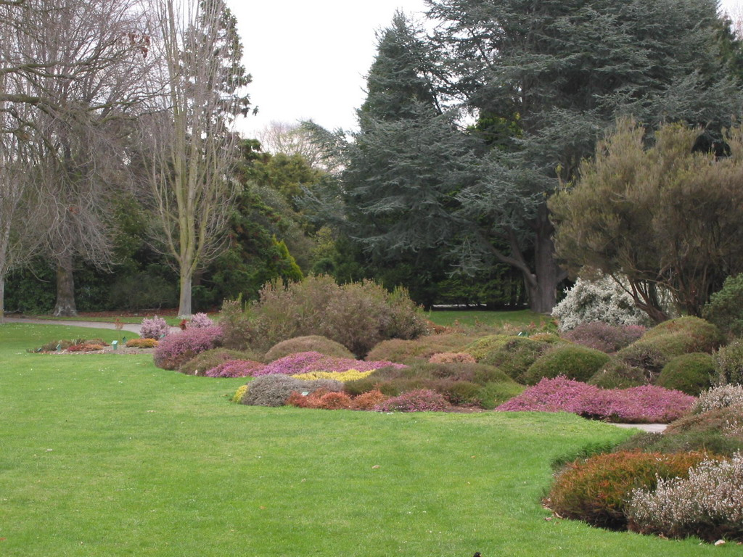
Notes:
Christchurch

Slide 12
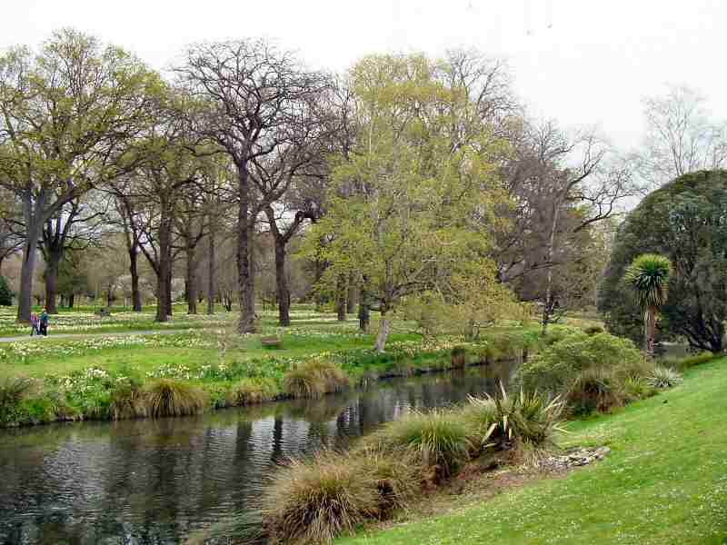
Notes:
Christchurch

Slide 13
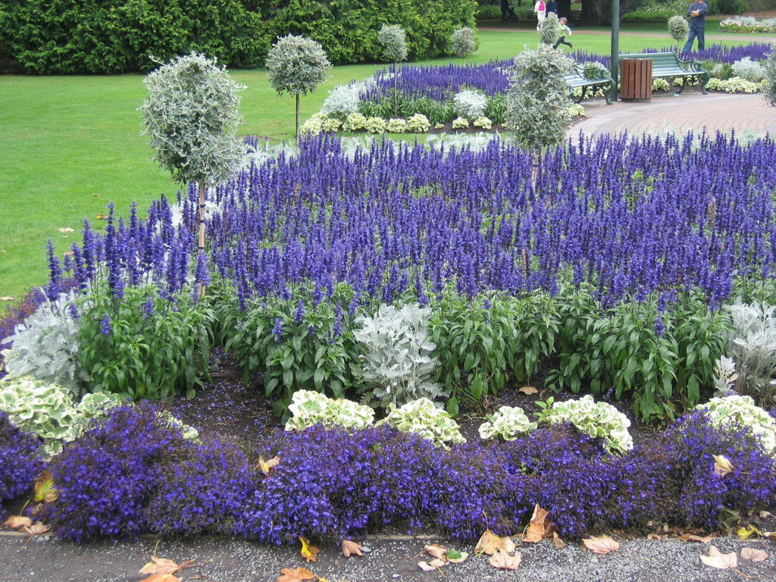
Notes:
Christchurch

Slide 14
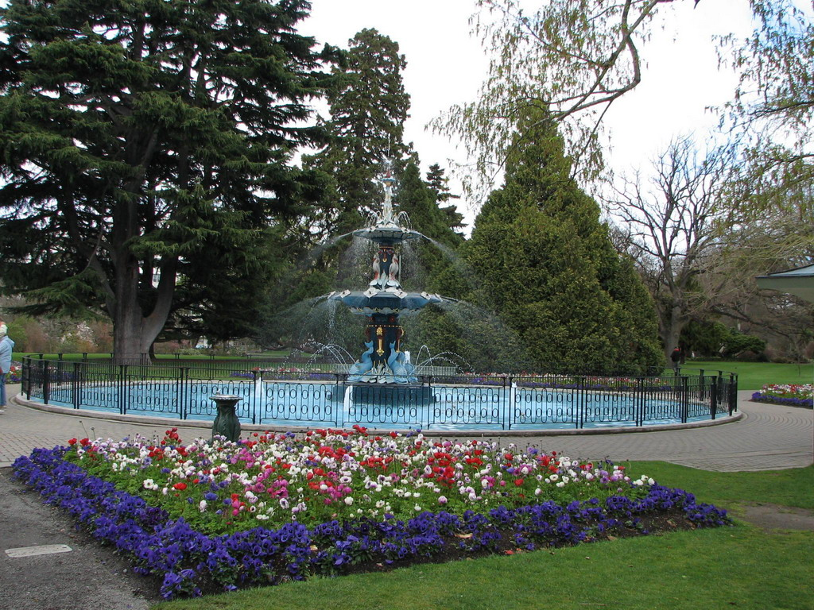
Notes:
Christchurch

Slide 15
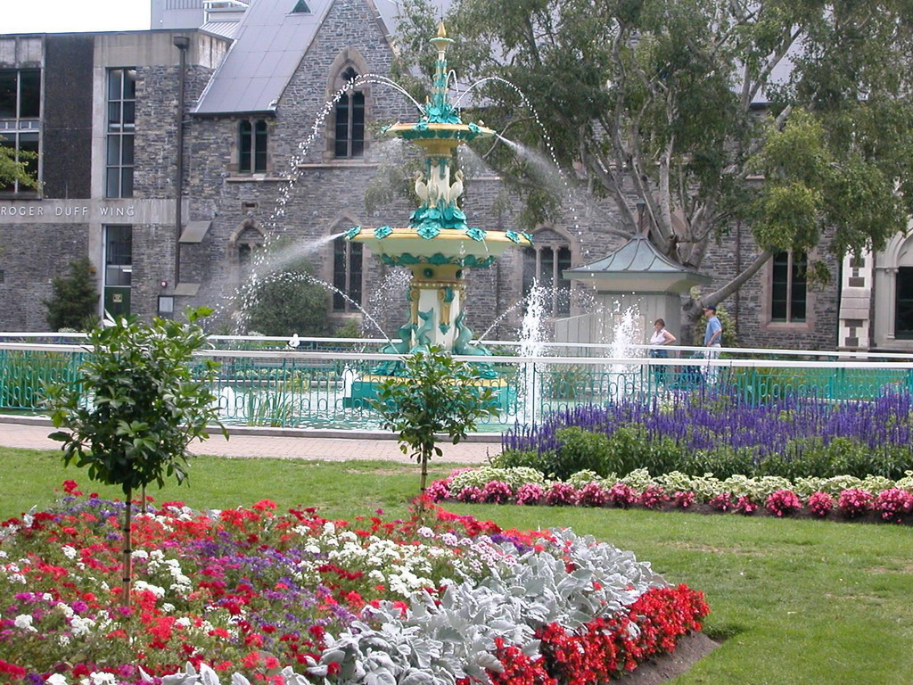
Notes:
Christchurch

Slide 16
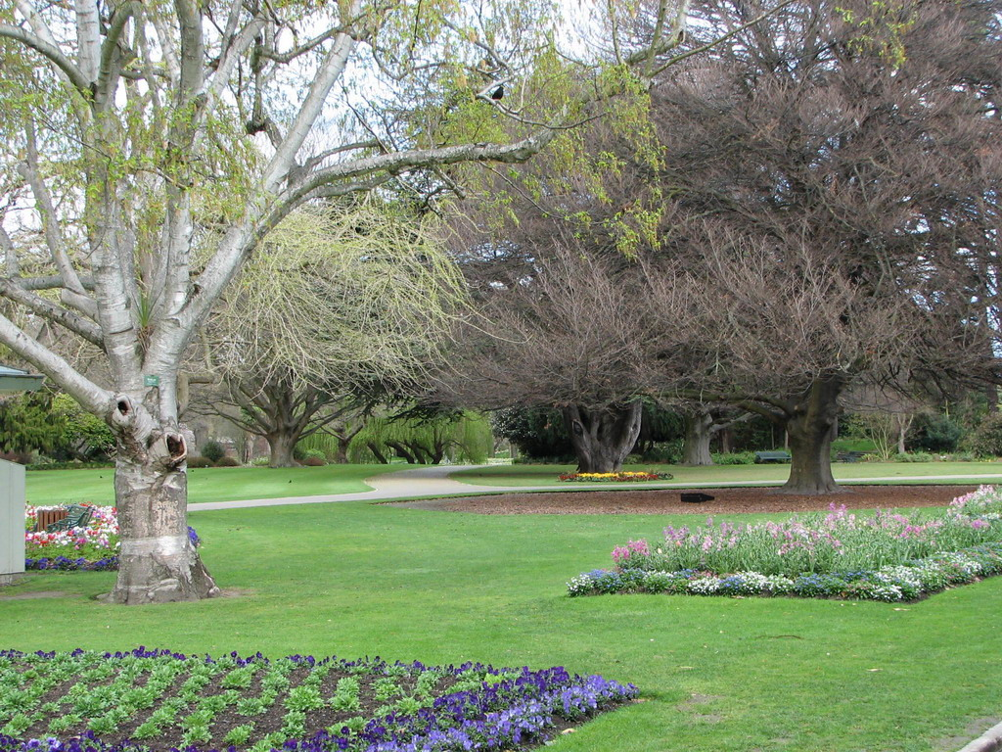
Notes:
Christchurch

Slide 17
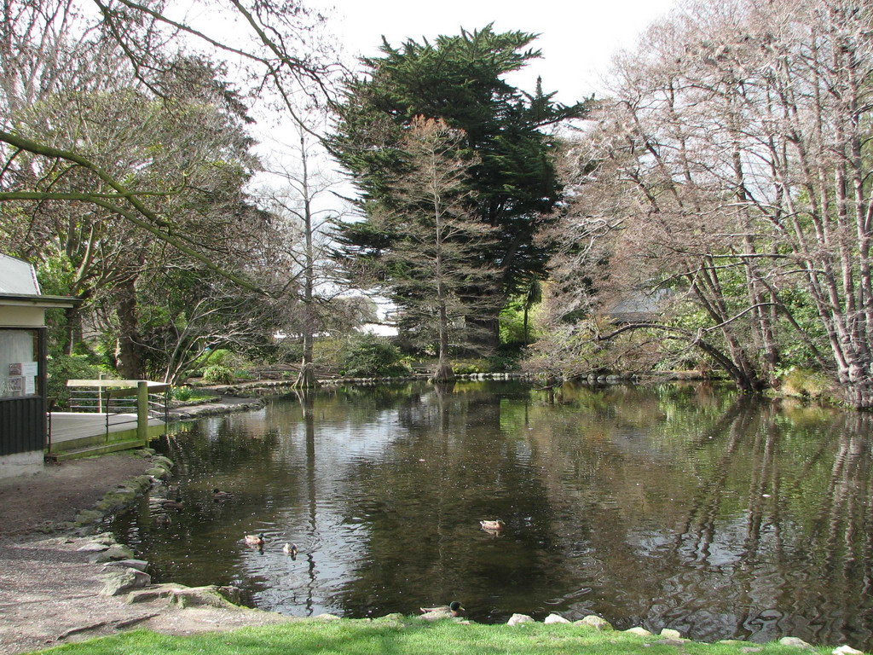
Notes:
Christchurch

Slide 18
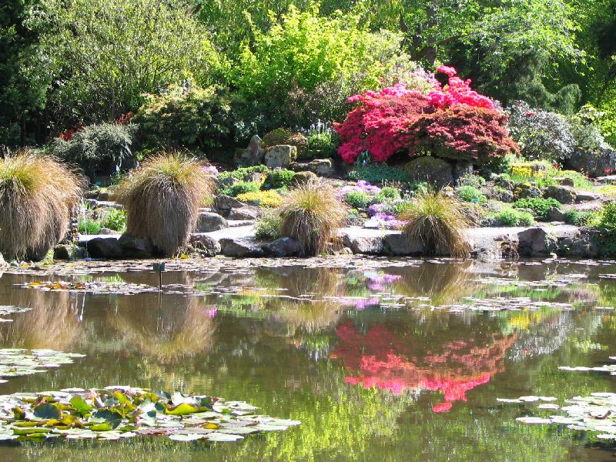
Notes:
Christchurch

Slide 19
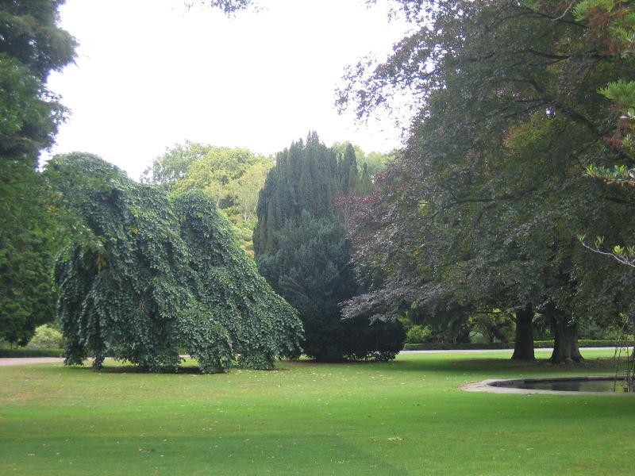
Notes:
Christchurch

Slide 20
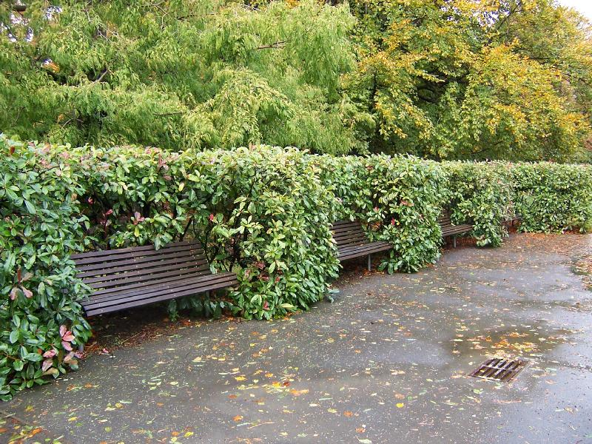
Notes:
Christchurch

Slide 21
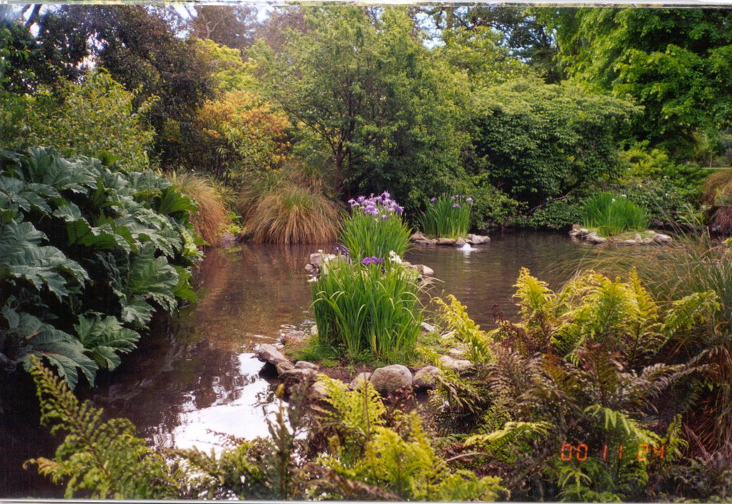
Notes:
Christchurch

Slide 22
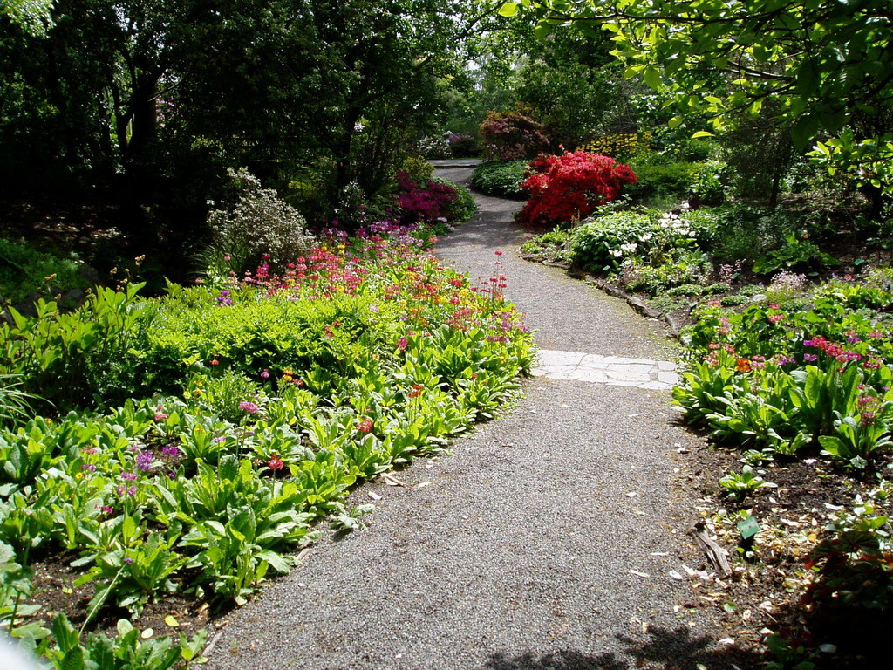
Notes:
Christchurch

Slide 23
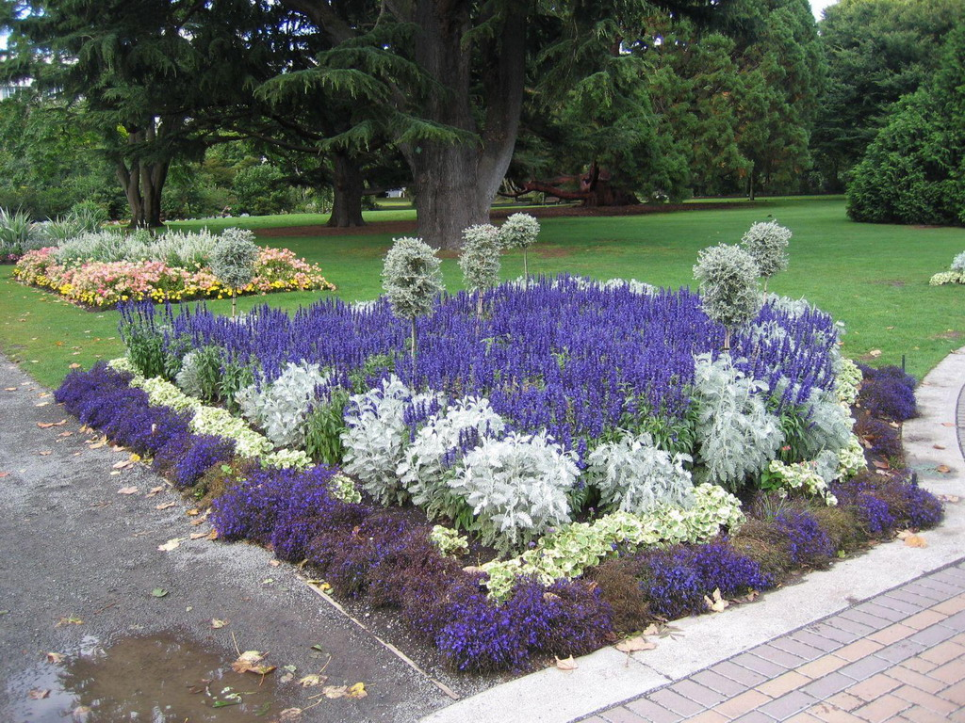
Notes:
Christchurch

Slide 24
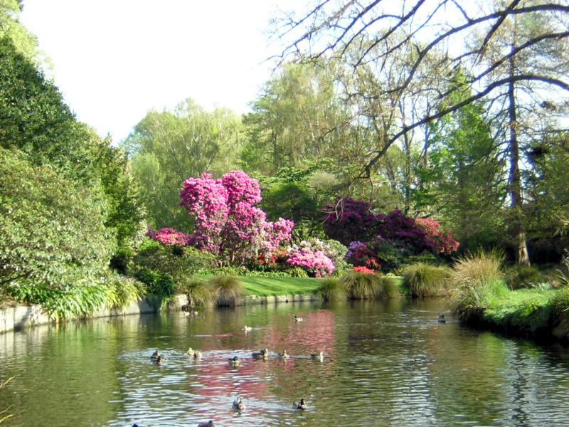
Notes:
Christchurch

Slide 25
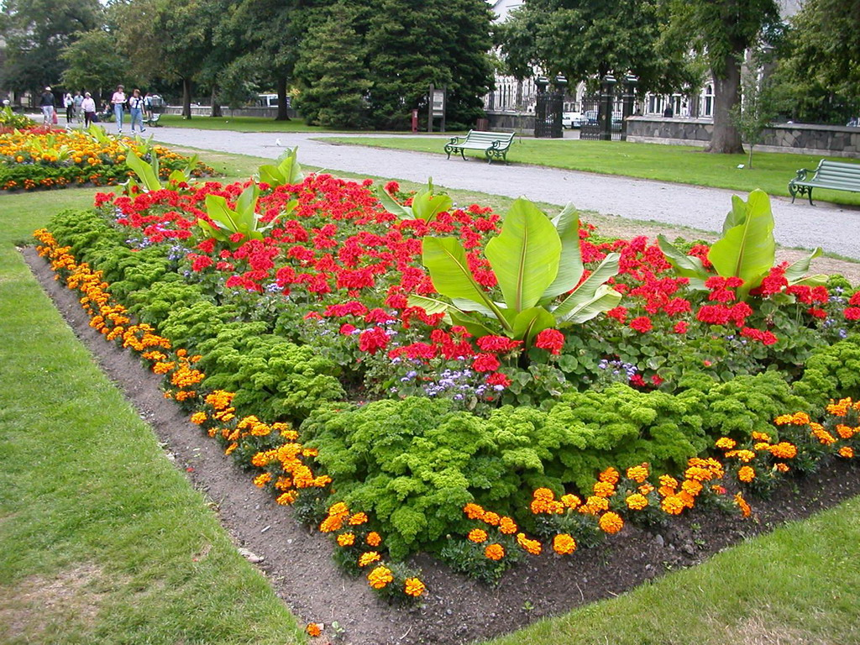
Notes:
Christchurch

Slide 26
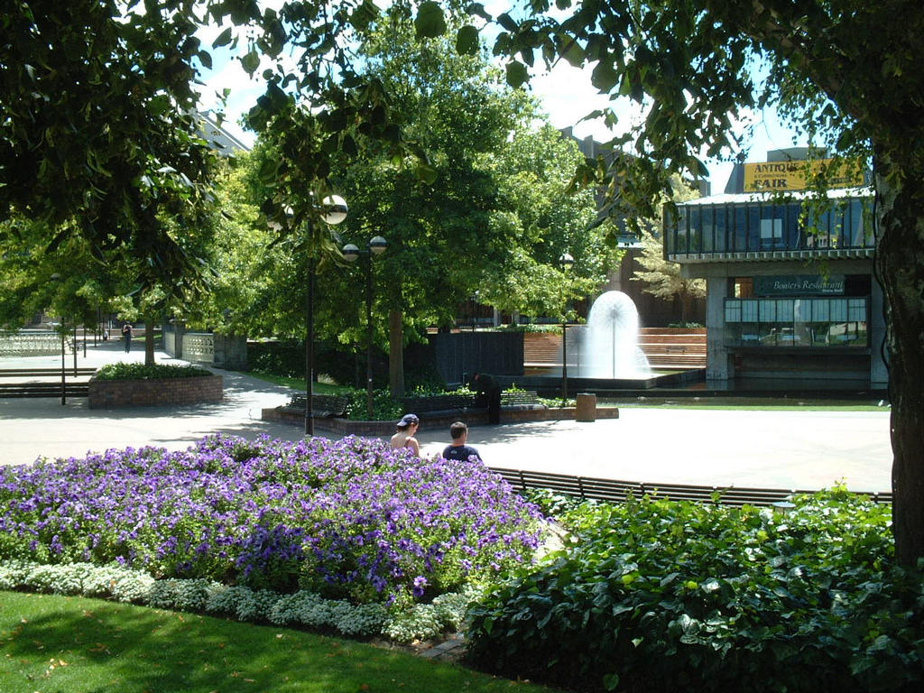
Notes:
Christchurch

Slide 27
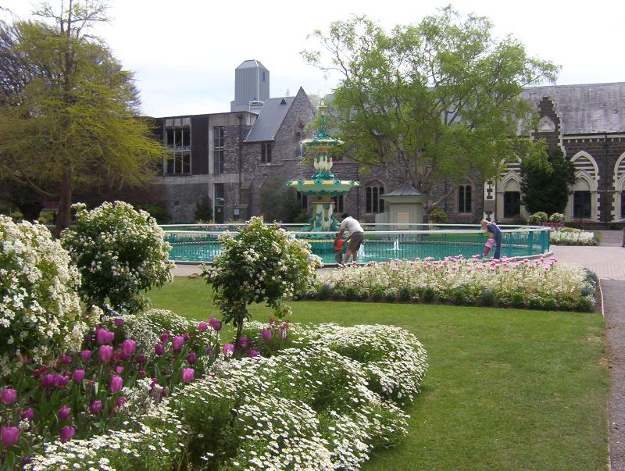
Notes:
Christchurch

Slide 28
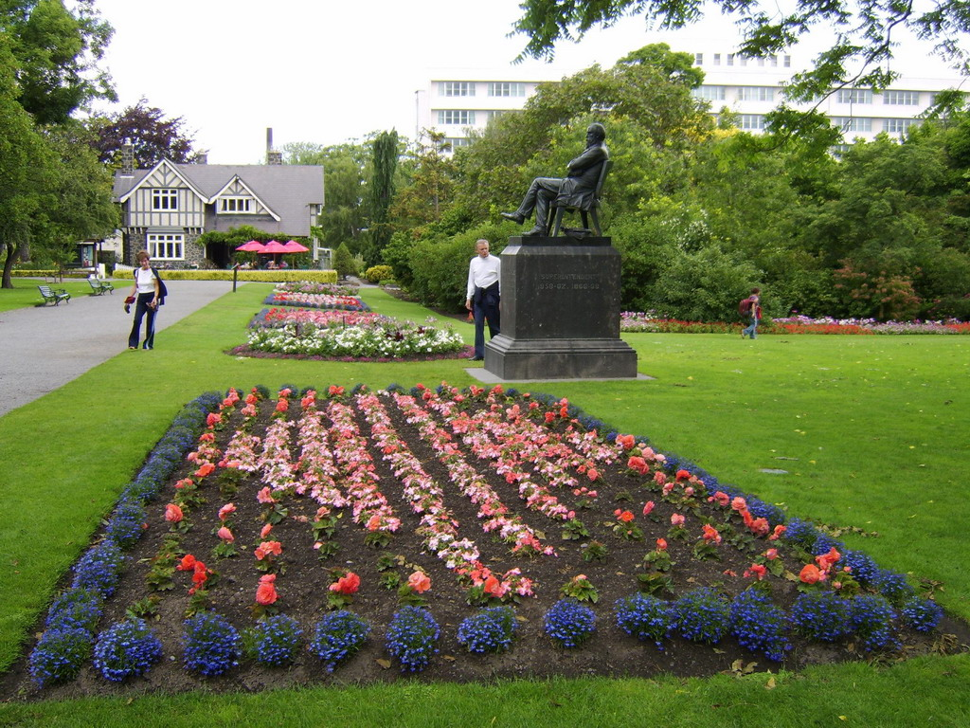
Notes:
Christchurch

Slide 29
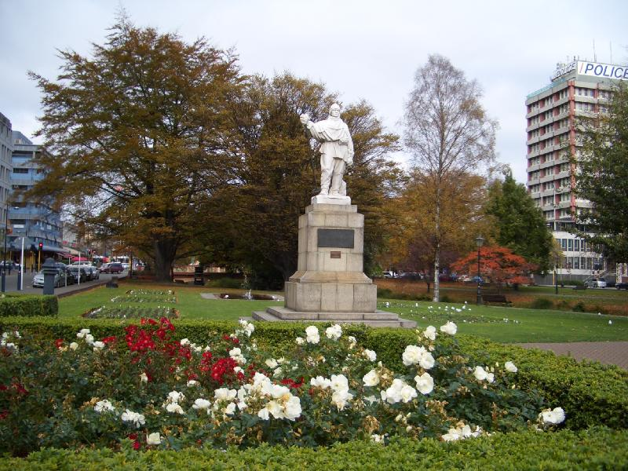
Notes:
Christchurch

Slide 30
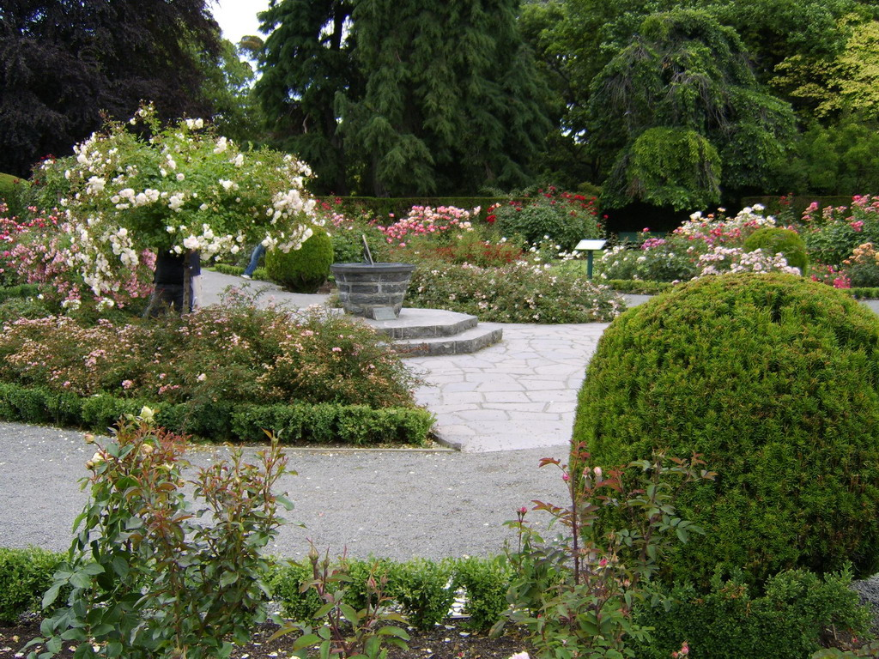
Notes:
Christchurch

Slide 31
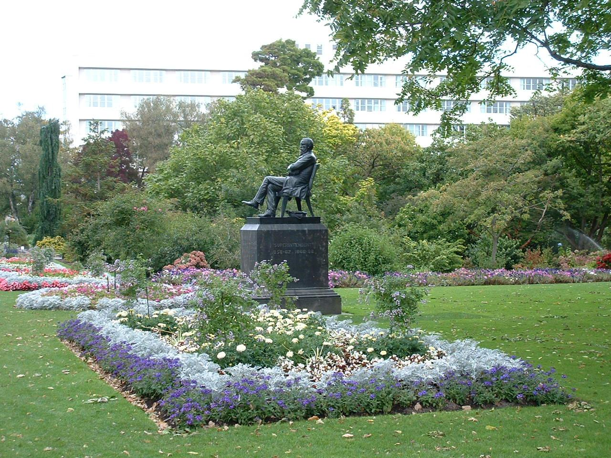
Notes:
Christchurch

Slide 32
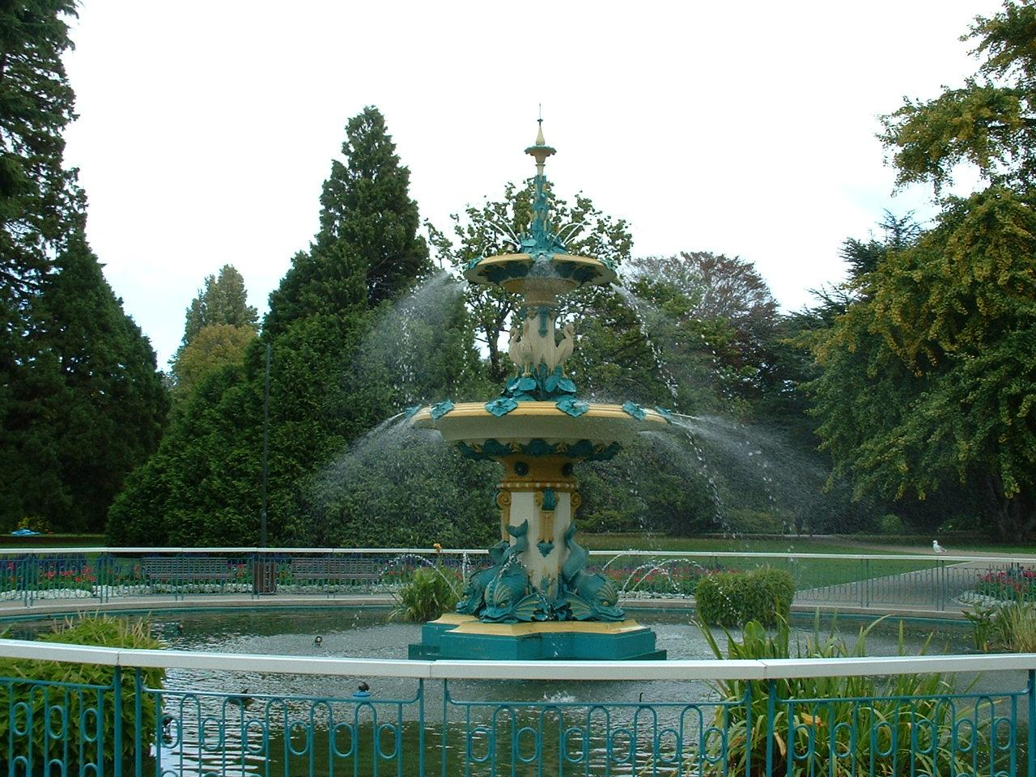
Notes:
Christchurch

Slide 33
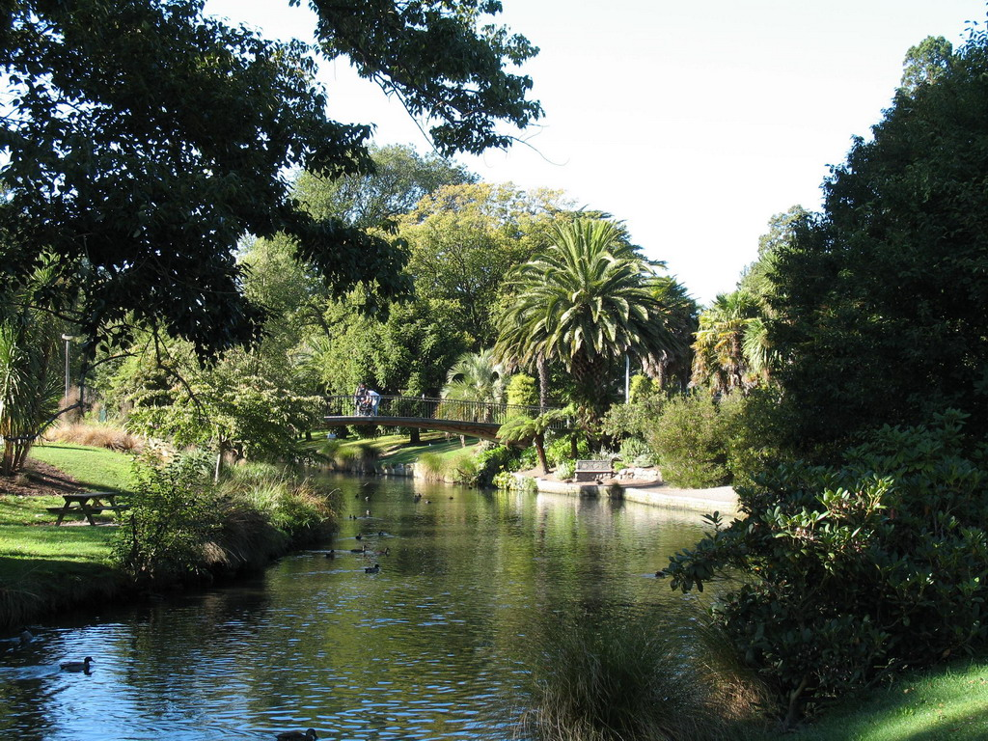
Notes:
Christchurch

Slide 34
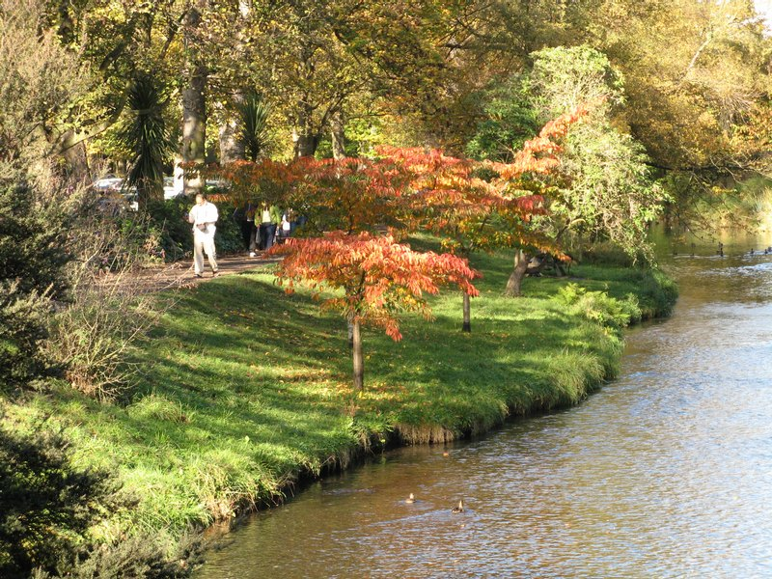
Notes:
Christchurch

Slide 35
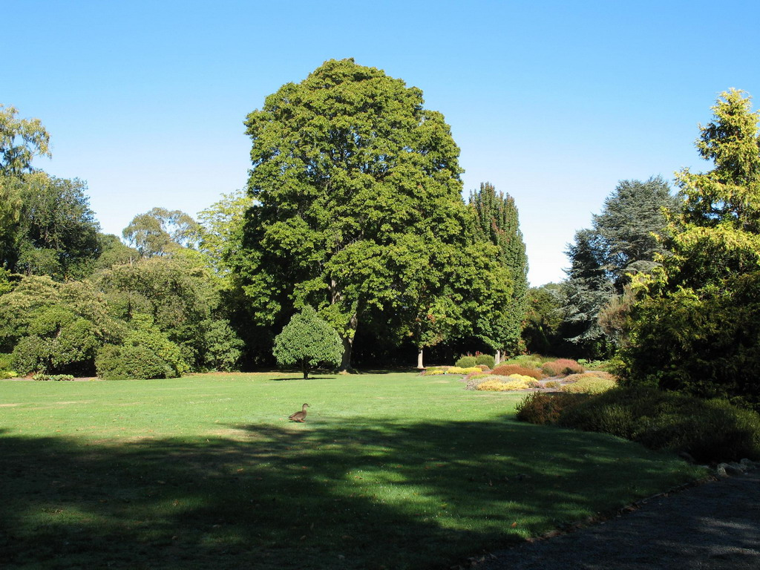
Notes:
Christchurch

Slide 36
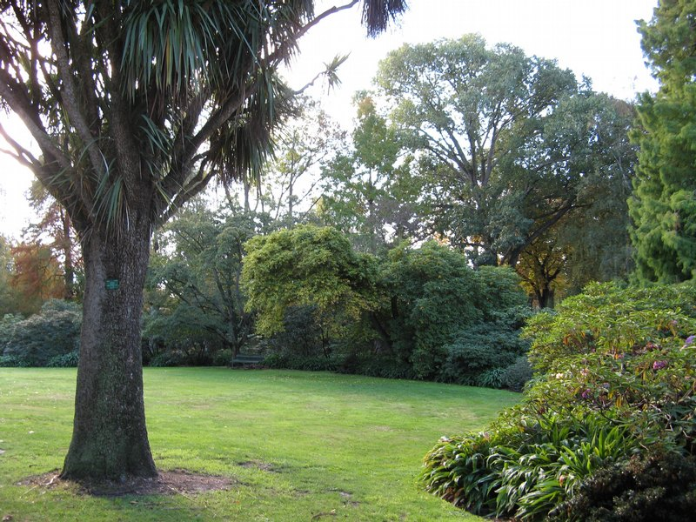
Notes:
Christchurch

Slide 37
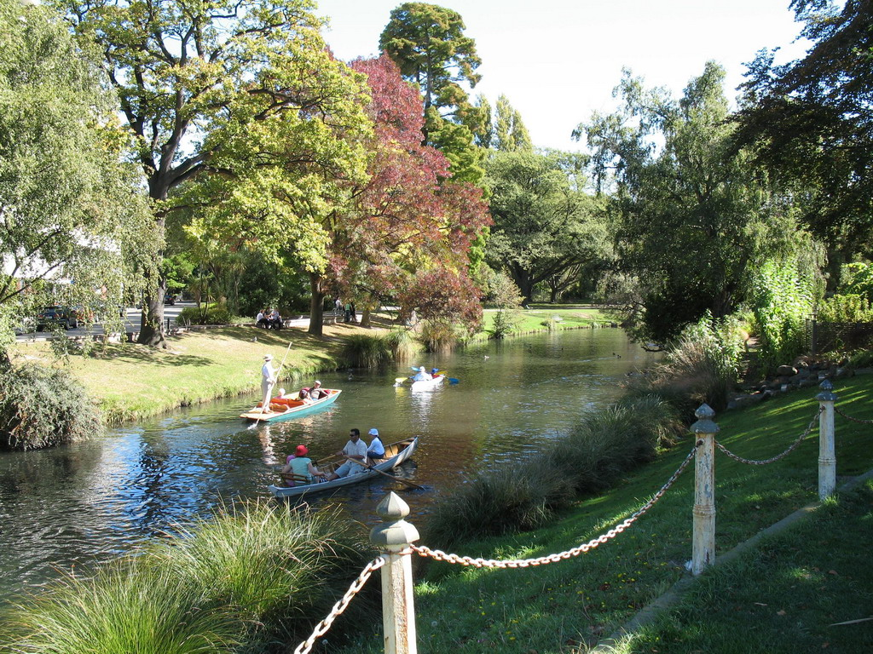
Notes:
Christchurch

Slide 38
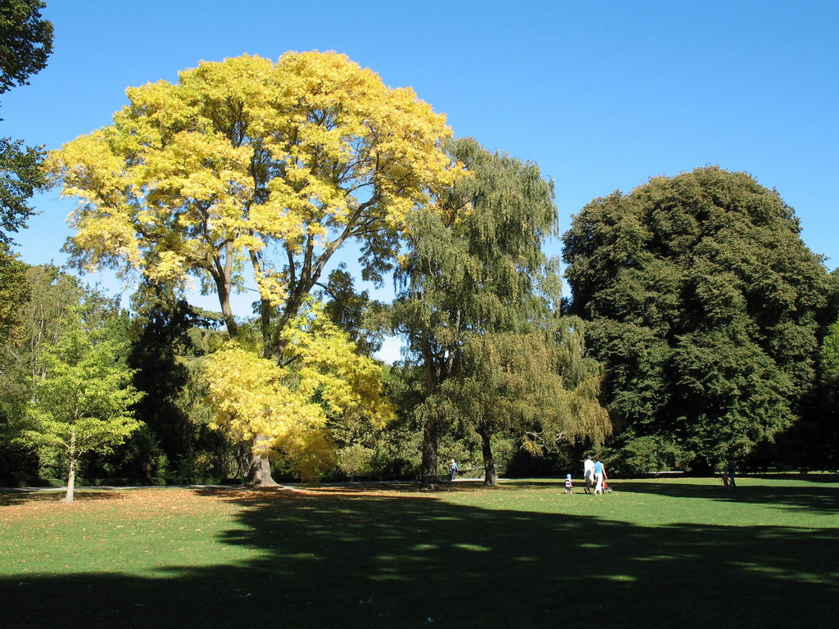
Notes:
Christchurch

Slide 39
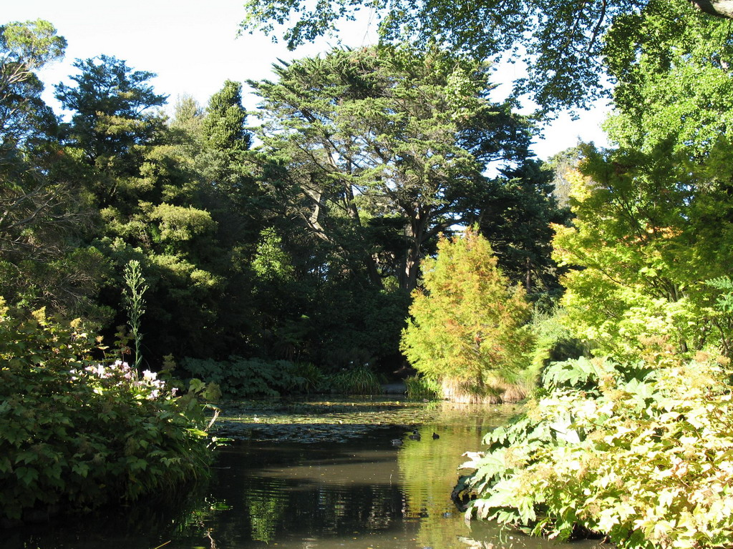
Notes:
Christchurch

Slide 40
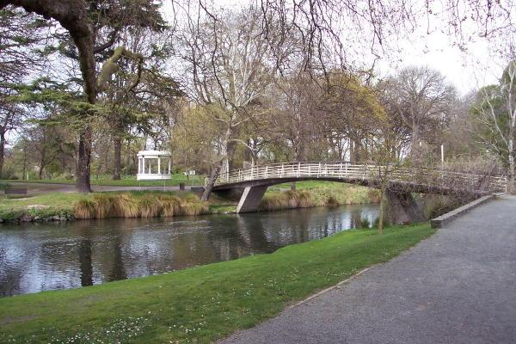
Notes:
Christchurch

Slide 41
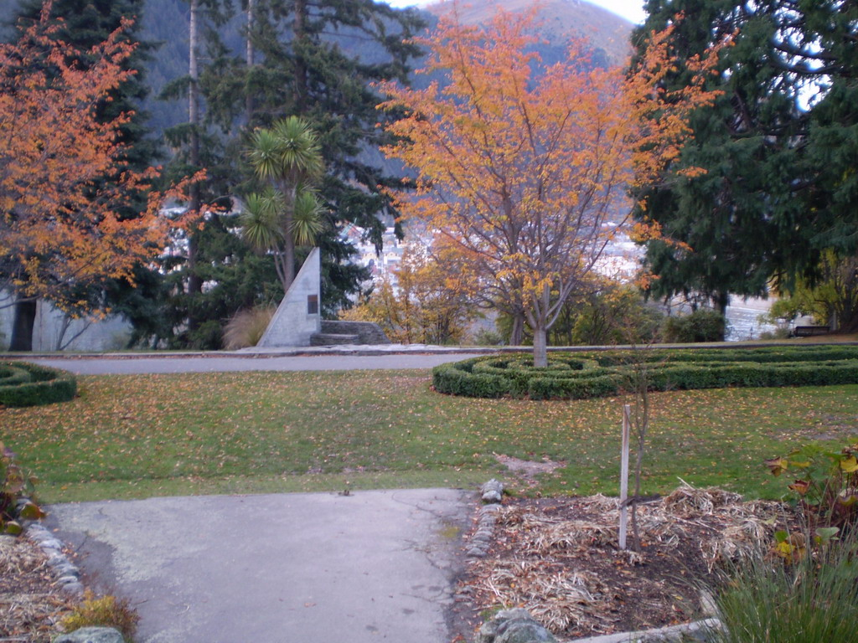
Notes:
Christchurch

Slide 42
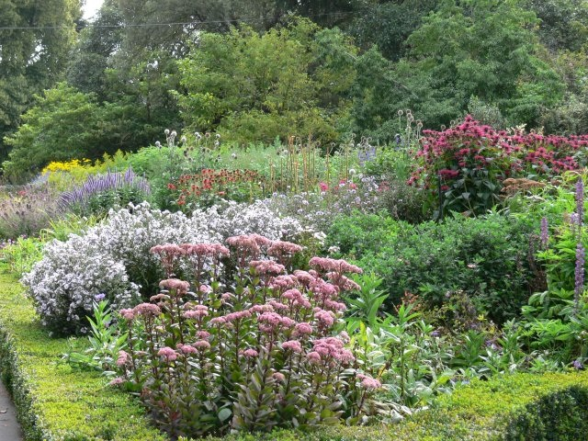
Notes:
Christchurch

Slide 43
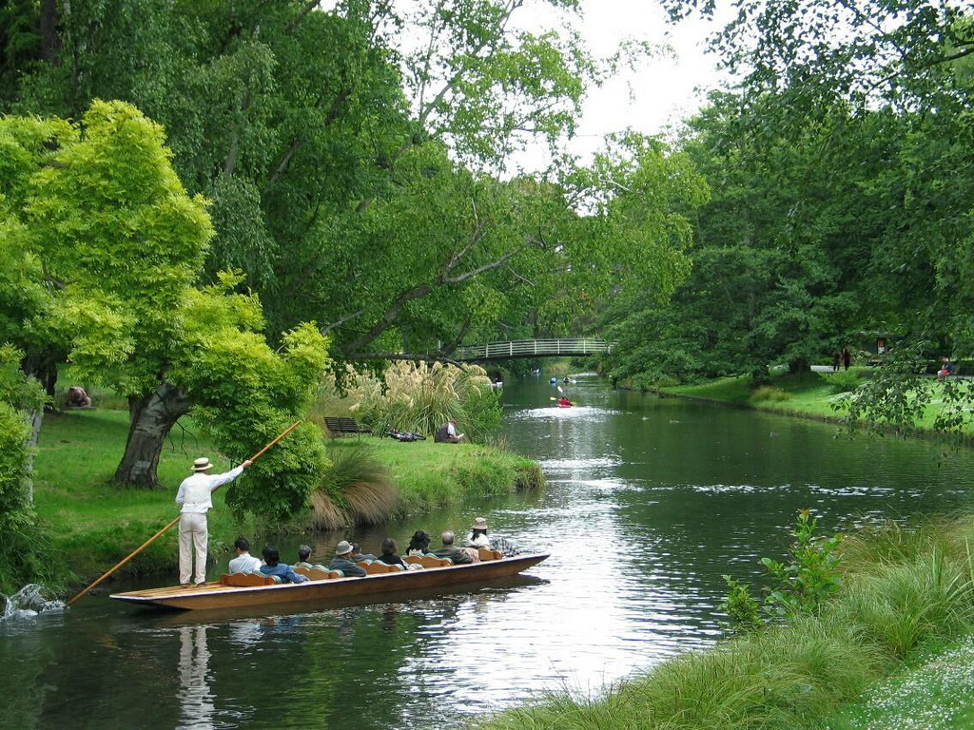
Notes:
Christchurch

Slide 44
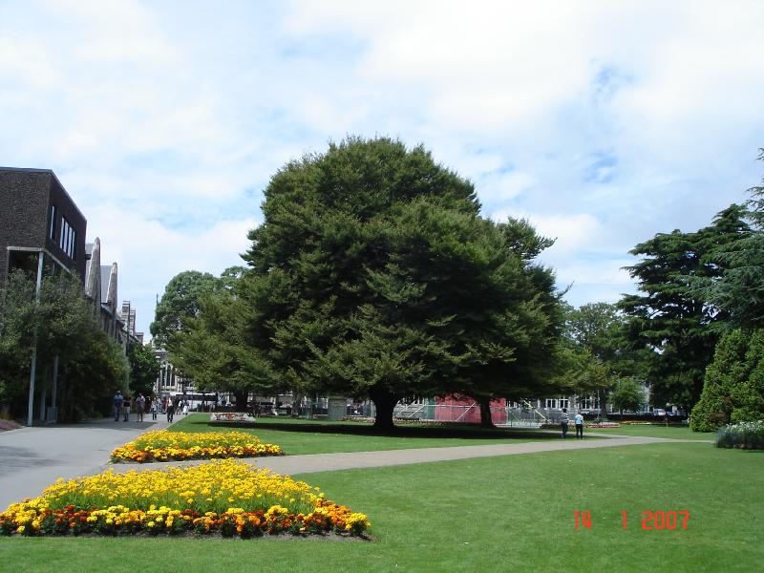
Notes:
Christchurch

Slide 45
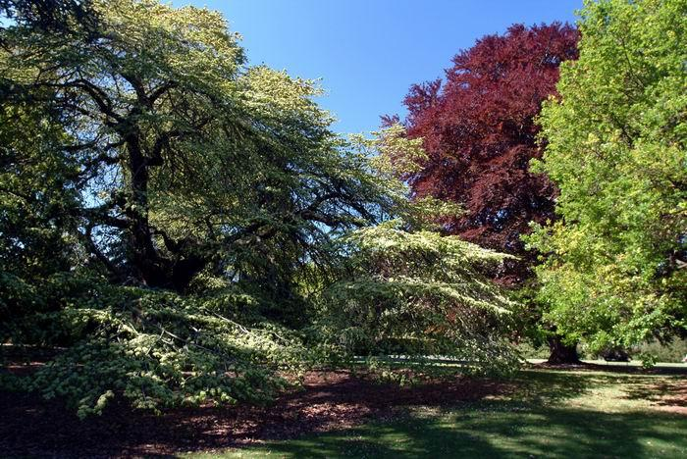
Notes:
Christchurch

Slide 46
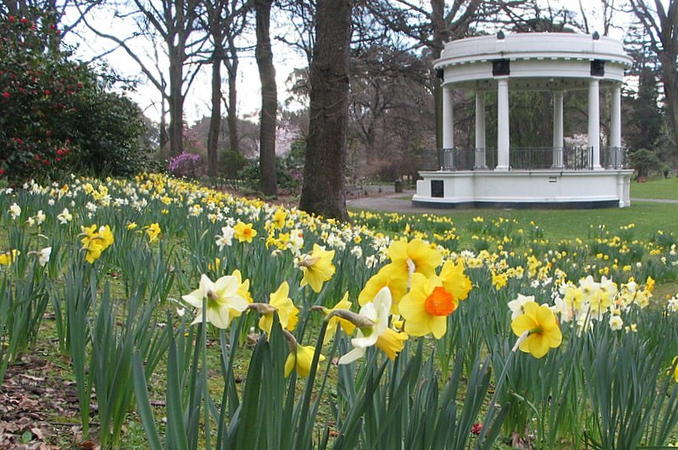
Notes:
Christchurch

Slide 47
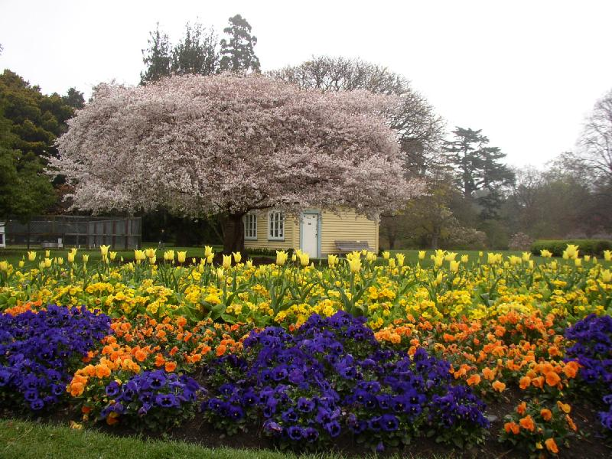
Notes:
Christchurch

Slide 48
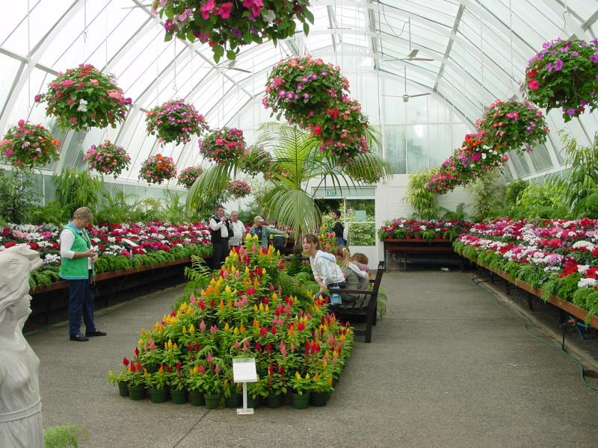
Notes:
Christchurch

Slide 49
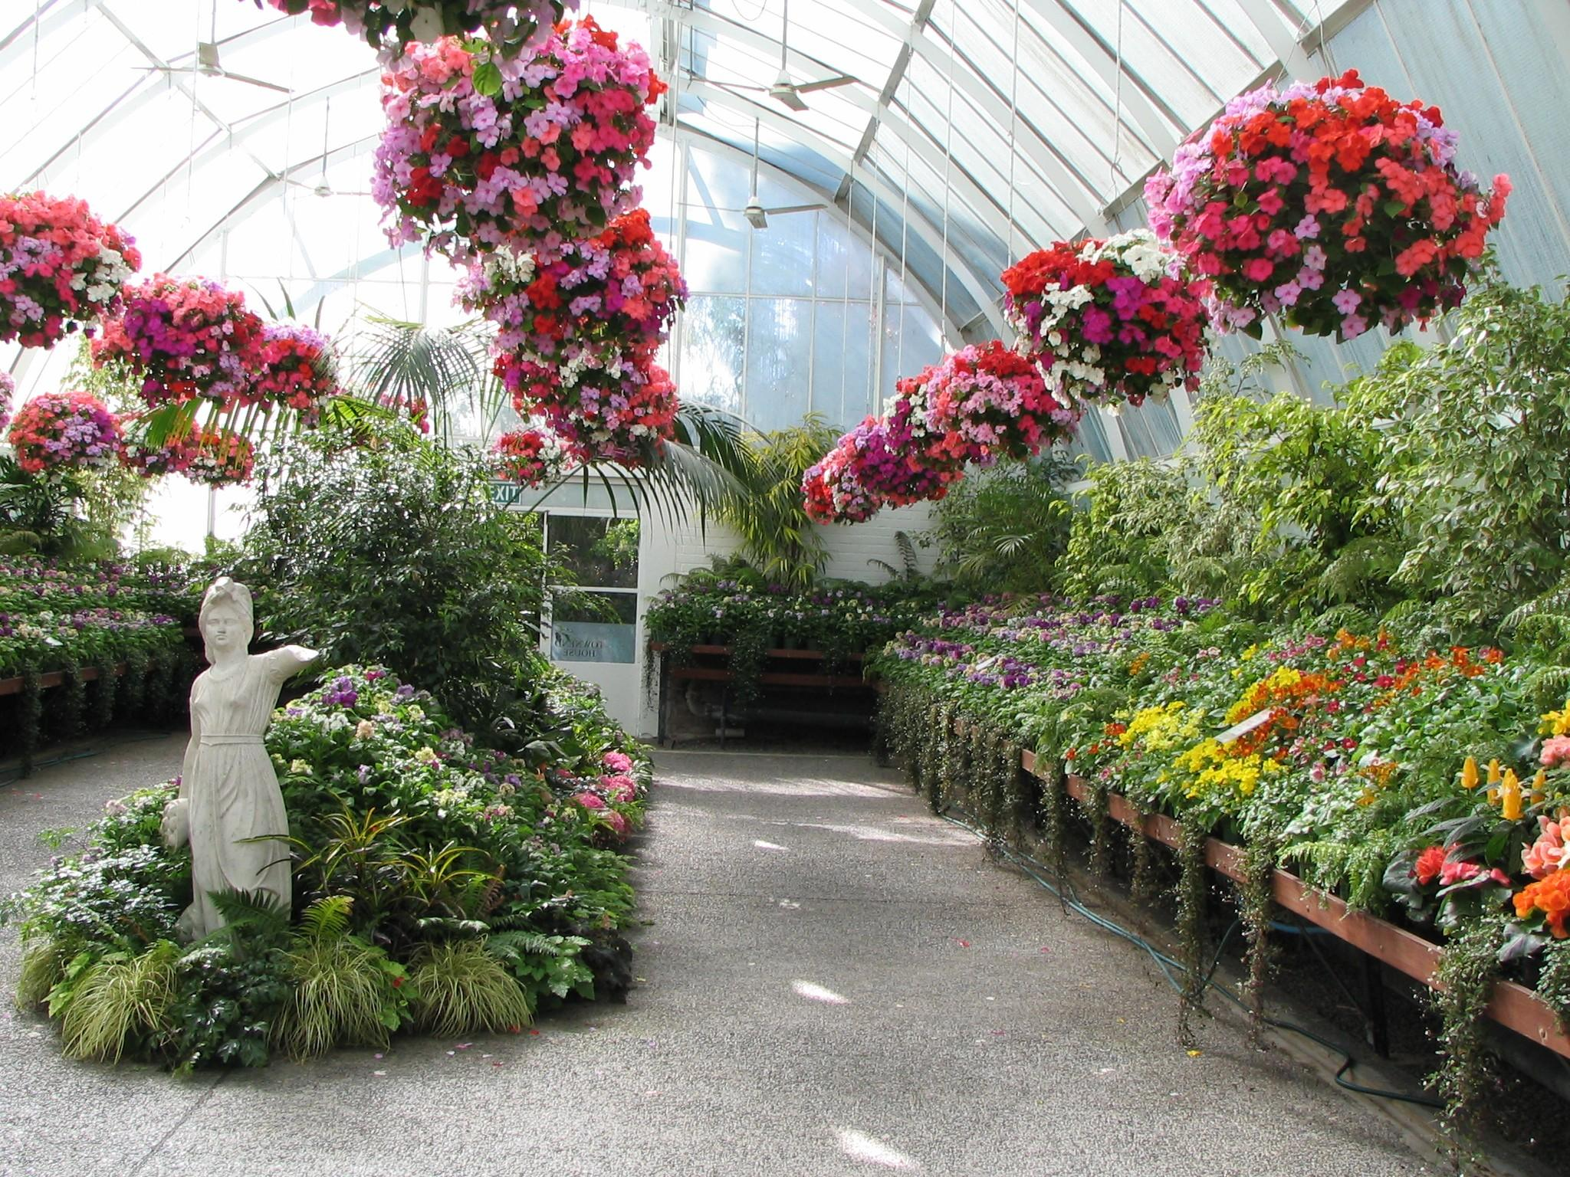
Notes:
Christchurch

Slide 50
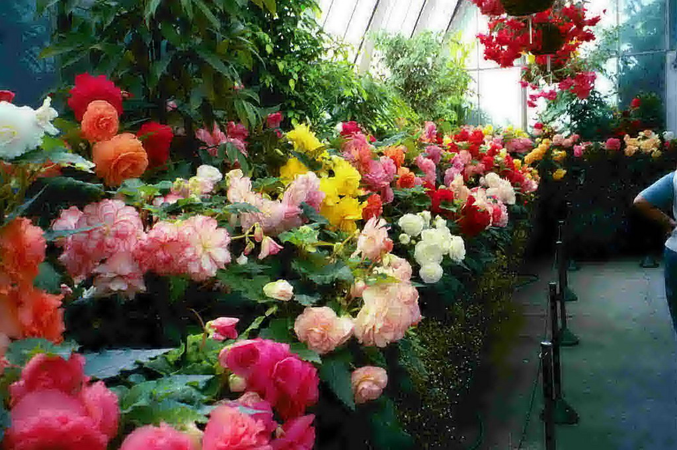
Notes:
Christchurch

Slide 51
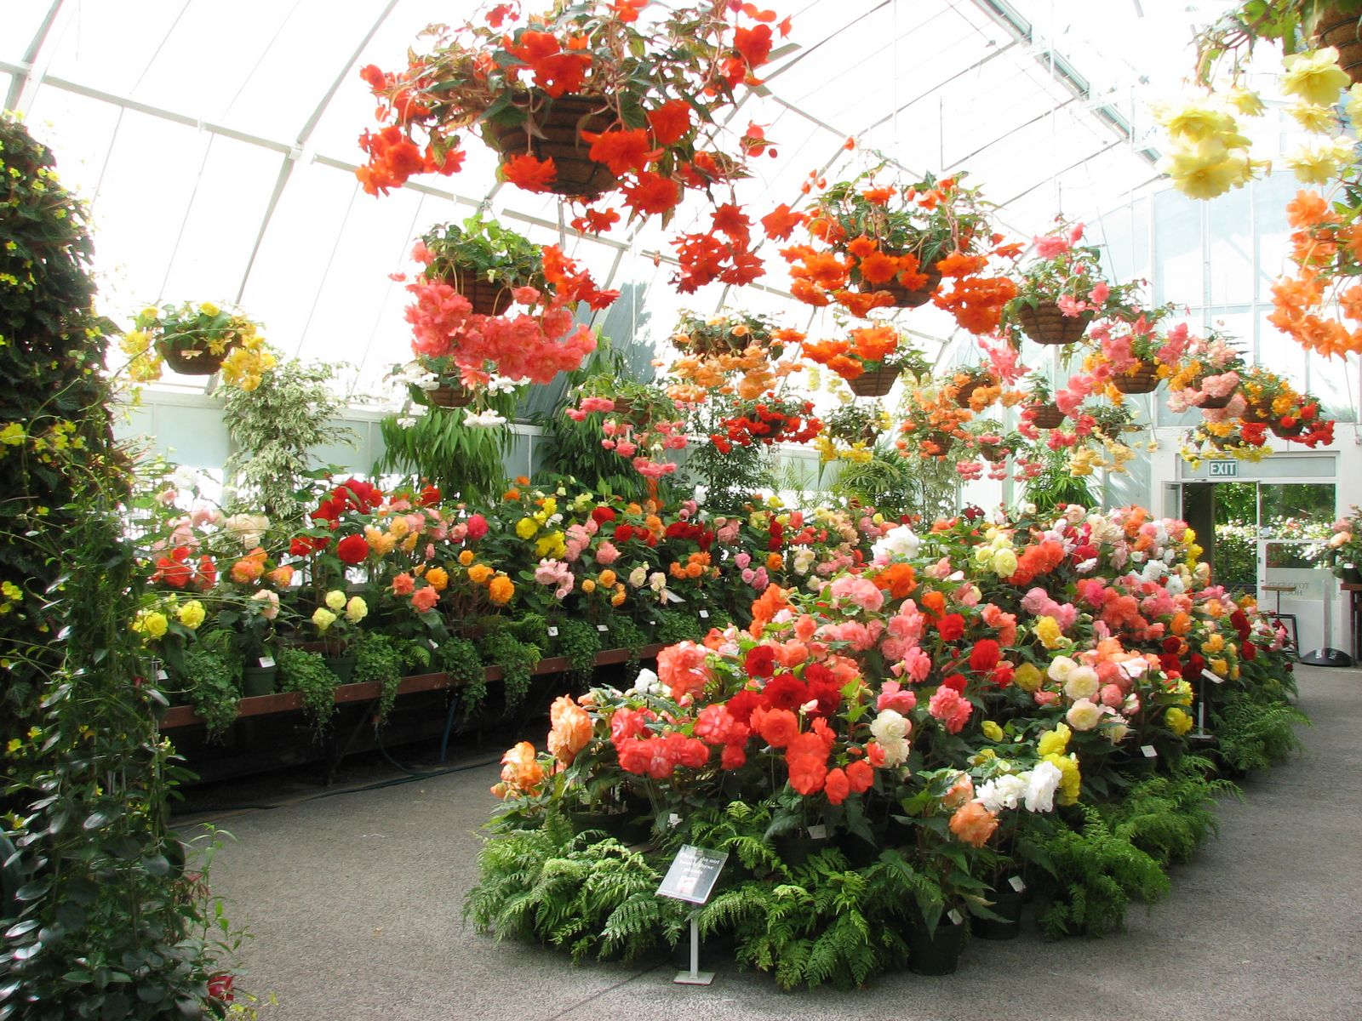
Notes:
Christchurch

Slide 52
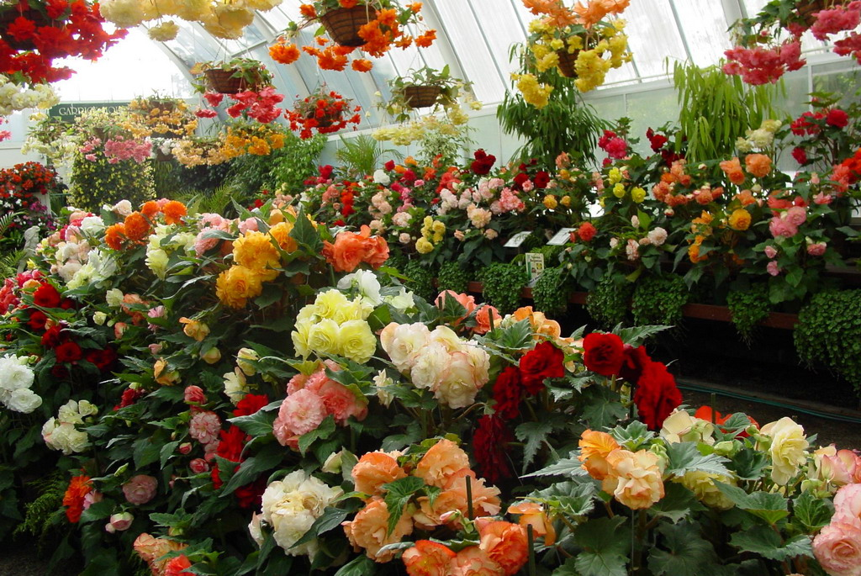
Notes:
Christchurch

Slide 53
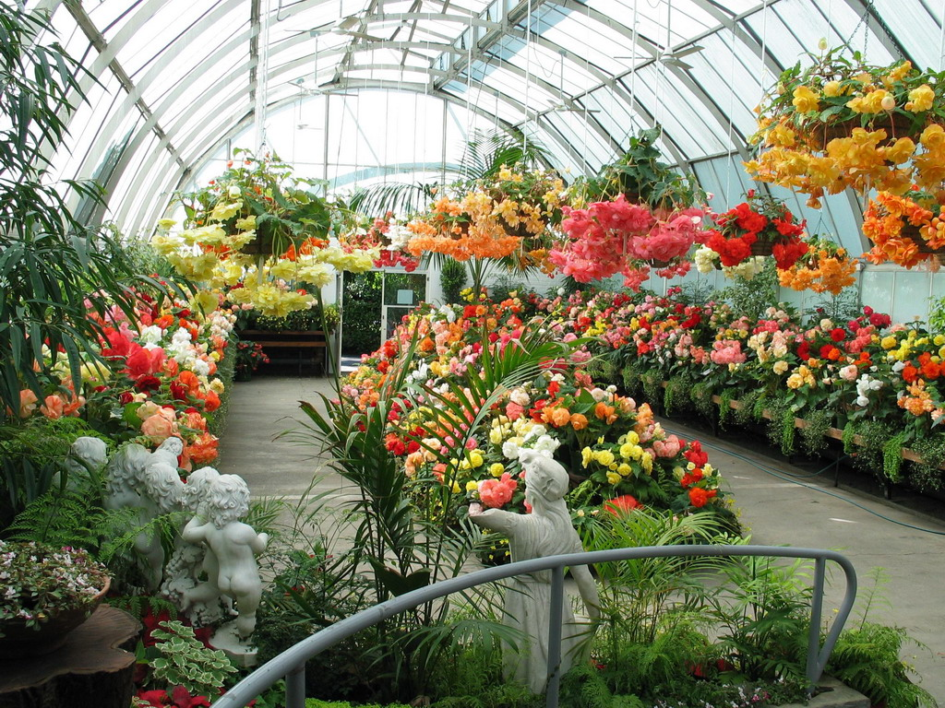
Notes:
Christchurch

Slide 54
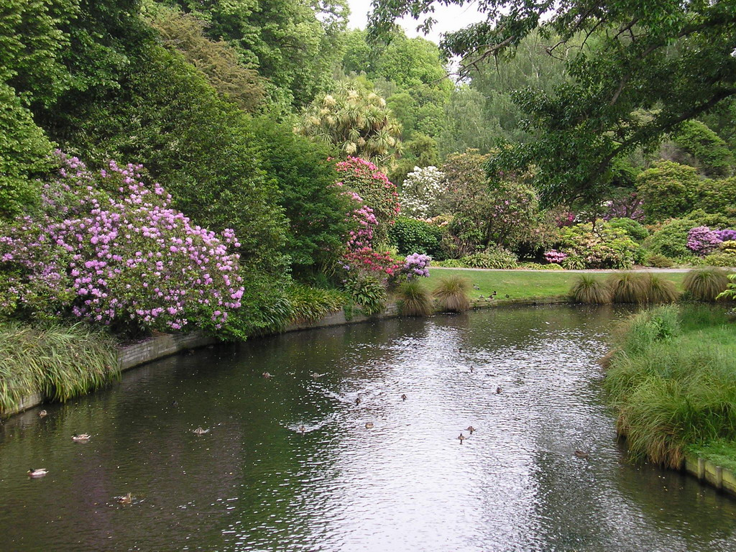
Notes:
Christchurch

Slide 55
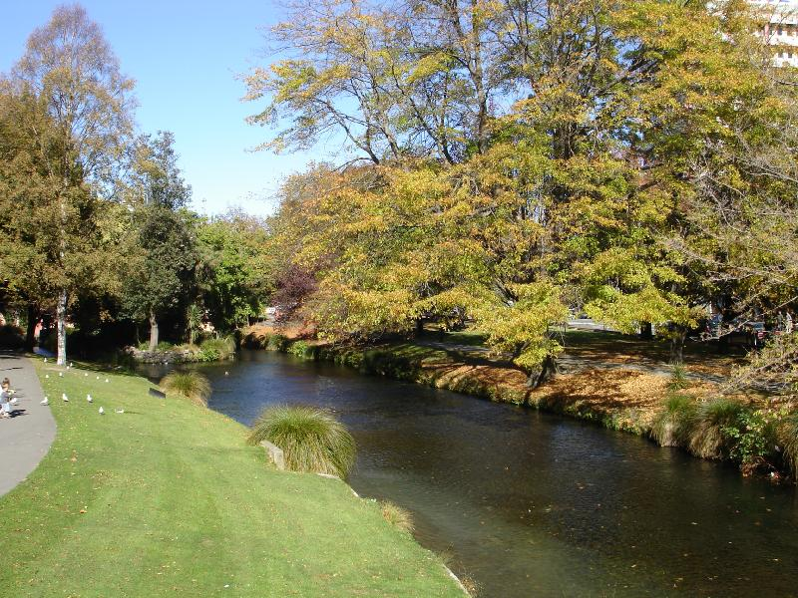
Notes:
Christchurch

Slide 56

Notes:
Christchurch

Slide 57

Notes:
Christchurch,.Fagus sylvatica var,atropurpurea

Slide 58

Notes:
Christchurch

Slide 59

Notes:
Christchurch

Slide 60

Notes:
Christchurch.-Phlox drummondi

Slide 61

Notes:
Christchurch

Slide 62

Notes:
Christchurch

Slide 63

Notes:
Christchurch

Slide 64

Notes:
Christchurch

Slide 65

Notes:
Christchurch

Slide 66

Notes:
Christchurch

Slide 67

Notes:
Christchurch

Slide 68

Notes:
Christchurch

Slide 69

Notes:
Christchurch

Slide 70

Notes:
Christchurch

Slide 71

Notes:
Christchurch

Slide 72

Notes:
Christchurch

Slide 73

Notes:
Christchurch

Slide 74

Notes:
Christchurch

Slide 75

Notes:
Christchurch

Slide 76

Notes:
Christchurch.-Arboreto

Slide 77

Notes:
Christchurch

Slide 78

Notes:
Christchurch.-Coles ornamentales

Slide 79

Notes:
Christchurch

Slide 80

Notes:
Christchurch.-Magnolia

Slide 81

Notes:
Christchurch

Slide 82

Notes:
Christchurch

Slide 83

Notes:
Christchurch

Slide 84

Notes:
Christchurch

Slide 85

Notes:
Christchurch

Slide 86

Notes:
Christchurch

Slide 87

Notes:
Christchurch

Slide 88

Notes:
Christchurch

Slide 89

Notes:
Christchurch

Slide 90

Notes:
Christchurch

Slide 91

Notes:
Christchurch

Slide 92

Notes:
Christchurch

Slide 93

Notes:
Christchurch

Slide 94

Notes:
Christchurch

Slide 95

Notes:
Christchurch

Slide 96

Notes:
Christchurch

Slide 97

Notes:
Christchurch

Slide 98

Notes:
Christchurch

Slide 99

Notes:
Christchurch

Slide 100

Notes:
Christchurch

Slide 101

Notes:
Christchurch

Slide 102

Notes:
Christchurch

Slide 103

Notes:
Christchurch

Slide 104

Notes:
Christchurch

Slide 105

Notes:
Christchurch

Slide 106

Notes:
Christchurch

Slide 107

Notes:
Christchurch

Slide 108

Notes:
Christchurch

Slide 109

Notes:
Christchurch

Slide 110

Notes:
Christchurch

Slide 111

Notes:
Christchurch

Slide 112

Notes:
Christchurch

Slide 113

Notes:
Christchurch

Slide 114
Notes:
Christchurch

Slide 115

Notes:
Christchurch

Slide 116

Notes:
Christchurch

Slide 117

Notes:
Christchurch

Slide 118

Notes:
Christchurch

Slide 119

Notes:
Christchurch

Slide 120

Notes:
Christchurch

